Slide 1

Chào mừng các em đến với tiết Tiếng Việt - Lớp 2
Notes:
Bài giảng thiết kế bởi: Hương Thảo - tranthao121006@gmail.com

Slide 2


Thứ Sáu ngày 15 tháng 4 năm 2022
Tiếng Việt
Viết đoạn văn kể một sự việc.

Slide 3
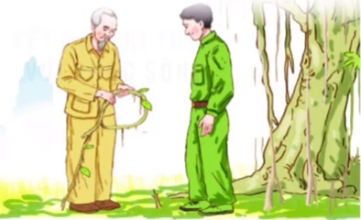
1. Kể lại một việc Bác Hồ đã làm trong câu chuyện Chiếc rễ đa tròn.
- Em muốn kể về việc làm nào của Bác Hồ?
- Bác đã làm việc đó như thế nào?
- Em có suy nghĩ gì về việc làm của Bác?
Bác chợt thấy một chiếc rễ đa nhỏ dài ngoằn ngoèo trên mặt đất. Bác nói với chú cần vụ:
- Chú cuốn chiếc rễ này lại, rồi trồng cho nó mọc tiếp nhé!
Nói rồi, Bác cuộn chiếc rễ thành một vòng tròn, cùng chú cần vụ buộc nó tựa vào hai cái cọc, sau đó mới vùi hai đầu rễ xuống đất. Nhiều năm sau, chiếc rễ lớn thành cây đa con có bóng mát cho thiếu nhi vào thăm Bác.
Bác luôn yêu thương và quan tâm tới thiếu nhi.

Slide 4
2. Viết 4 - 5 câu về việc em vừa kể ở trên.

Slide 5




LUYỆN NÓI TRONG NHÓM

Slide 6
Câu chuyện Chiếc rễ đa tròn kể về một việc làm giàu tình yêu thương của Bác Hồ dành cho các bạn thiếu nhi. Bác Hồ cuộn tròn chiếc rễ đa rồi trồng xuống đất. Nhiều năm sau chiếc rễ lớn lên thành cây đa con có vòng lá tròn cho thiếu nhi vui chơi. Bác dù bận việc nước, nhưng vẫn luôn yêu thương và quan tâm, chăm sóc cho thiếu nhi. Thiếu nhi Việt Nam luôn kính yêu và biết ơn Bác.

Slide 7
Thứ Sáu ngày 15 tháng 4 năm 2022
Tiếng Việt
Viết đoạn văn kể một sự việc.
Bài 2 (tr 108)
Bài làm

Slide 8
Tiếng Việt
Đọc mở rộng.

Slide 9




1. Tìm đọc một câu chuyện kể về Bác Hồ.

Slide 10
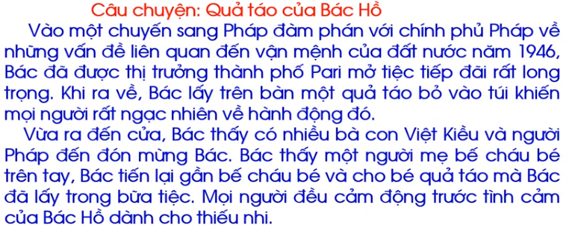
2. Kể lại câu chuyện đã đọc. Nói cảm xúc của em sau khi đọc câu chuyện.

Slide 11
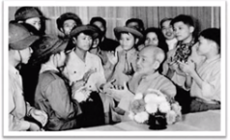
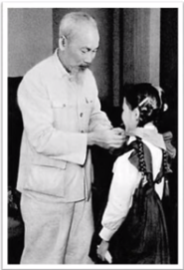
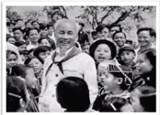
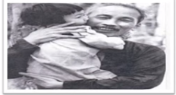
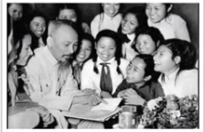
Bác Hồ luôn dành tình cảm cho thiếu nhi, dành sự quan tâm cho thiếu nhi từ những điều nhỏ nhất.

Slide 12
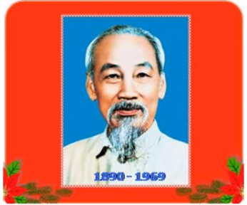
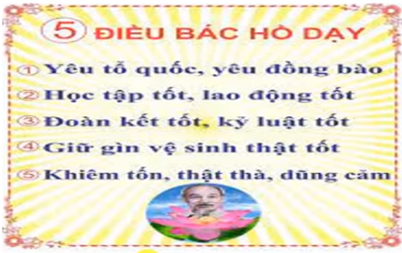
Bác Hồ kính yêu của chúng ta chính là chủ tịch Hồ Chí Minh – Người anh hùng dân tộc của Việt Nam, danh nhân văn hóa thế giới. Người là biểu tượng tinh hoa của dân tộc ta. Thân thế và sự nghiệp cách mạng của người là một thiên hùng ca mãi mãi sáng ngời cho các thế hệ noi theo.

Slide 13
Củng cố bài học

